Slide 1
স্বাগতম

Slide 2
পরিচিতি
মোঃ মাছুম বিল্লাহ
সহকারী শিক্ষক (ICT)
চামী মোসলেমিয়া দাখিল মাদ্রাসা ।
রাজাবাড়ী, নেছারাবাদ, পিরোজপুর।
ই-মেইল: masum1976m@gmail.com
মোবাইল: 01740971253
শ্রেণি: সপ্তম
বিষয়: বাংলাদেশ ও বিশ্বপরিচয়
অধ্যায়ঃ চার
পাঠঃ ২
সময়: ৫০ মিনিট
তারিখ: 00/00/1৯ইং।

Slide 3
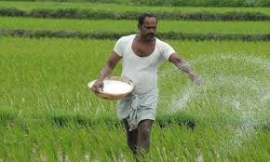
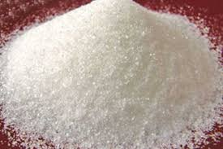
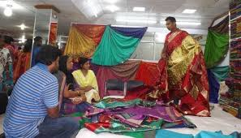
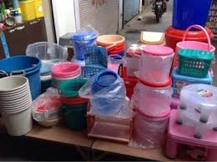
এসো কয়েকটি ছবি দেখি
সার
চিনি
পোশাক
প্লাষ্টিক সামগ্রী

Slide 4
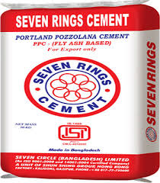
সিমেন্ট
সিরামিক
বিদ্যুৎ
ঔষধ
এগুলো কোথায় তৈরী হয়?
এসব পন্য বা সামগ্রী আমরা কোথায় পাই?

Slide 5
বাংলাদেশের শিল্প

Slide 6
শিখনফল------
এই পাঠ শেষে শিক্ষার্থীরা-------
১. বাংলাদেশের শিল্পের প্রকারভেদ সম্পর্কে বিবরণ দিতে পারবে।
২. অর্থনীতির বিকাশে শিল্পের অবদান নির্ণয় করতে পারবে।
৩. বাংলাদেশের অর্থনীতিতে শিল্পের ভবিষ্যৎ সম্ভাবনা সম্পর্কে বর্ণনা করতে পারবে।

Slide 7
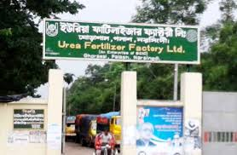
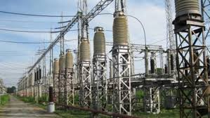
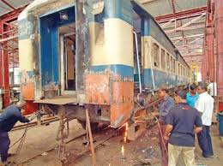
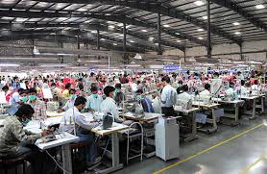
বৃহৎ শিল্প
সার কারখানা
বিদ্যুৎ প্লান্ট
রেলওয়ে কারখানা
পোশাক কারখানা

Slide 8
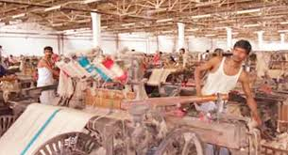
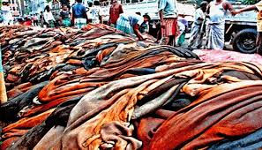
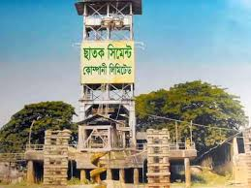
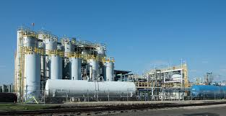
পাট শিল্প
চামড়া শিল্প
সিমেন্ট কারখানা
ইঞ্জিনিয়ারিং কারখানা

Slide 9
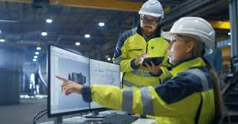
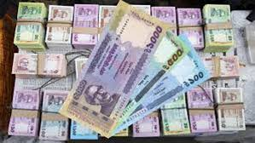
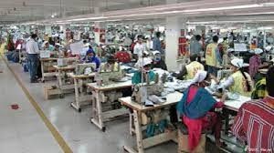
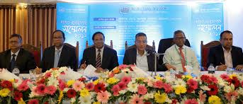
বৃহৎ শিল্পের জন্য প্রয়োজন-----
প্রচুর মূলধন ।
দক্ষ শ্রমিক ও কারিগর।
প্রকৌশলী।
বিশেষজ্ঞ ও অভিজ্ঞ ব্যবস্থাপক।

Slide 10
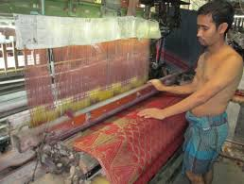
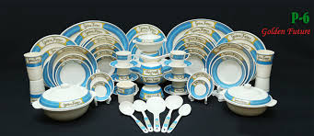
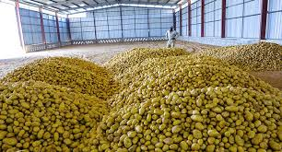
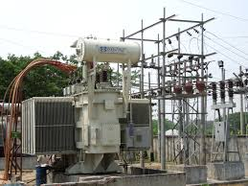
মাঝারি শিল্প
সিল্ক শিল্প
সিরামিক শিল্প
হিমাগার
হালকা ইঞ্জিনিয়ারিং

Slide 11
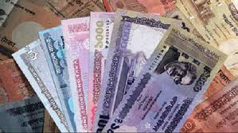
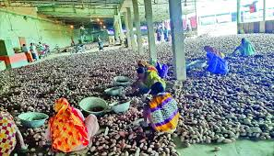
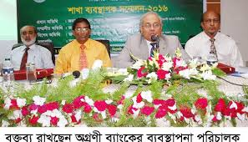
মাঝারি শিল্পের জন্য প্রয়োজন-----
দেড় কোটির অধিক মূলধন।
দক্ষ-অদক্ষ শ্রমিক ।
দক্ষ ব্যবস্থাপক।

Slide 12
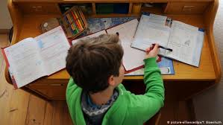
একক কাজ
বৃহৎ শিল্পের বৈশিষ্ট্যগুলো লিখ।

Slide 13
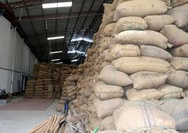
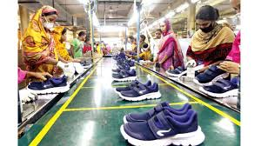
ক্ষুদ্র শিল্প
চাল কল
জুতা কারখানা
দেড় কোটি টাকার কম মূলধন প্রয়োজন।
অল্প দক্ষ-অদক্ষ শ্রমিক প্রয়োজন।
প্লাষ্টিক কারখানা

Slide 14
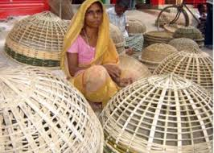
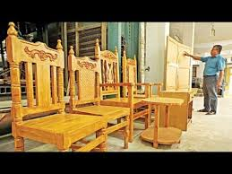
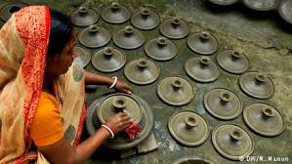
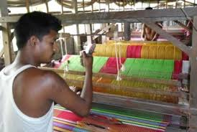
কুটিরশিল্প
বাঁশ কাজ
কাঠের কাজ
মাটির কাজ
তাত

Slide 15
আগরবাতি তৈরী
মিষ্টির প্যাকেট
মালিক নিজে বা তার পরিবারের সদস্যরা উৎপাদন ও বিপননের কাজ করে। অসংখ্য মানুষের কর্মসংস্থান ও স্বনির্ভরতা অর্জিত হয়।
পাপস

Slide 16
প্রয়োজনীয় সামগ্রী কোন না কোন শিল্প থেকে পাই
বিপুল মানুষের জীবিকার সংস্থান
বেকারত্বের হার হ্রাস
নারীর জন্য কর্মসংস্থান সুযোগ
সামাজিক অগ্রগতি
শিক্ষা ও প্রযুক্তির প্রসার
তথ্য প্রযুক্তির ব্যবহার
বাংলাদেশের অর্থনীতিতে শিল্পের অবদান

Slide 17
বাংলাদেশে শিল্পের ভবিষ্যৎ সম্ভাবনা উজ্জল, কারণ--
কম মজুরীতে দক্ষ ও অদক্ষ শ্রমিক পাওয়া যায়।
বিদেশিদের জন্য রপ্তানি প্রক্রিয়াকরণ এলাকা প্রতিষ্ঠা।
অবকাঠামোর উন্নতি ও ওয়ান স্টোপ সার্ভিস চালু করা।
প্রবাসীদের অর্থ শিল্প প্রতিষ্ঠায় বিনিয়োগ।

Slide 18
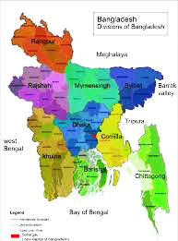
দারিদ্রতা হ্রাস পাবে।
বেকার সমস্যার সমাধান হবে।
অর্থিক অবস্থার উন্নতি হবে।
জাতীয় অর্থনীতি শক্তিশালী হবে।
উন্নত শিল্পসমৃদ্ধ দেশ হবে।

Slide 19
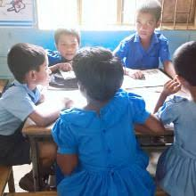
দলীয় কাজ
বাংলাদেশে শিল্পের ভবিষ্যৎ উজ্জল কেন?

Slide 20
মূল্যায়ন

Slide 21
বাড়ির কাজ
বাংলাদেশের অর্থনীতিতে কুটির শিল্পের গুরুত্ব লিখে আনবে।

Slide 22
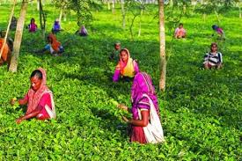
ধন্যবাদ

